Slide 1
Bedürfnisse und Lebensqualität im Alter
Individuelle Bedürfnisse älterer Menschen
und Angebote dazu erfassen 2022
Bertino Somaini

Slide 2
Ist ein Tool zur Erfassung
der persönlichen Bedürfnisse (Meine Bedürfnisse)
1. Ich kann mit diesem Tool mir Klarheit verschaffen,
was mir im Leben wichtig ist
2. Ich kann diese Beurteilung regelmässig anpassen.
3. Ich helfe so die Angebote zur Unterstützung besser
an Bedürfnisse anzupassen.
4. Ich nehme teil, an einem innovativen Ansatz der
von älteren Menschen für ältere Menschen
entwickelt wurde
Bedürfnisse und Lebensqualität im Alter

Slide 3
Bedürfnisse und Lebensqualität im Alter
Belia ist ein Projekt:
Der AGZ der Grauen Panther Bern
- zusammen mit dem Seniorenverband
des Kantons Graubünden.
Mitfinanziert von:
- Gesundheitsförderung Schweiz
- dem Gesundheitsamt Graubünden
und der Stadt Bern
Ein Projekt von älteren Mensche für ältere Menschen
das ist schon speziell !

Slide 4
Bedürfnisse und Lebensqualität im Alter
Die Idee
Bedürfnisse stehen im Vordergrund
Für wichtige Bedürfnisse sind Angebote zur Unterstützung vorhanden
Spezifische Angebote werden mit den Bedürfnissen verlinkt
Fehlende Angebote werden etabliert.
SOMIT
Ein geeignetes Angebot in der Region
zu finden wird leicht

Slide 5
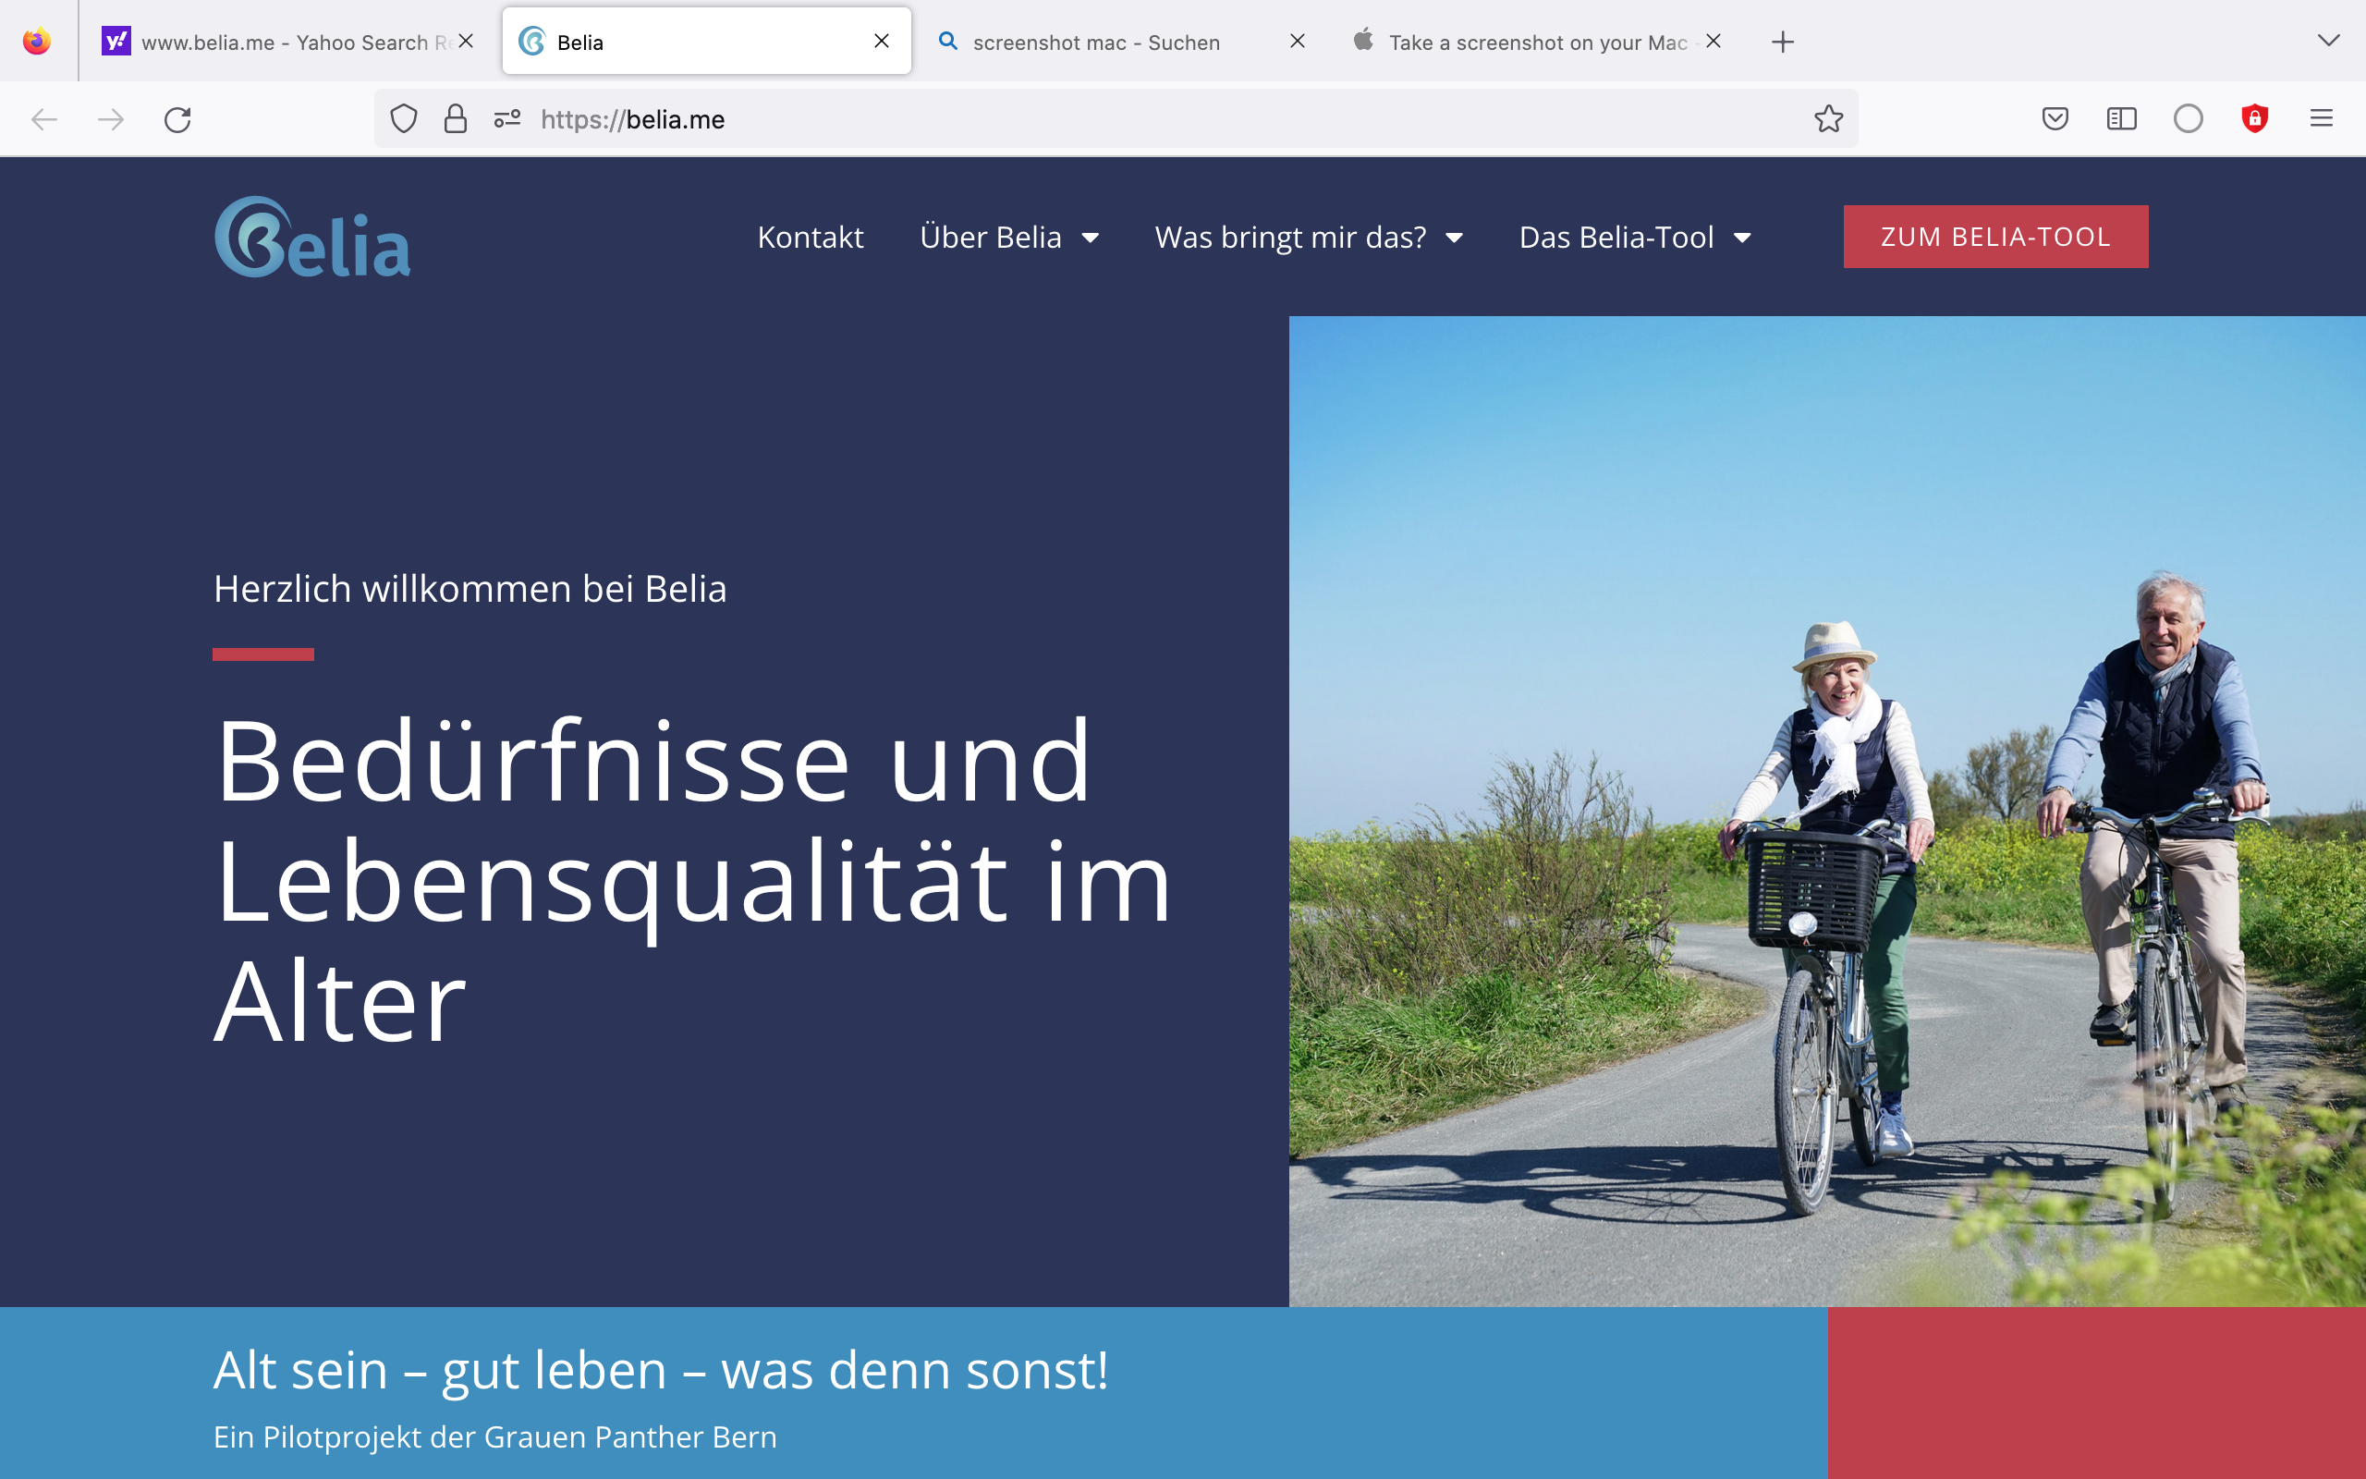
https://belia.me/

Slide 6
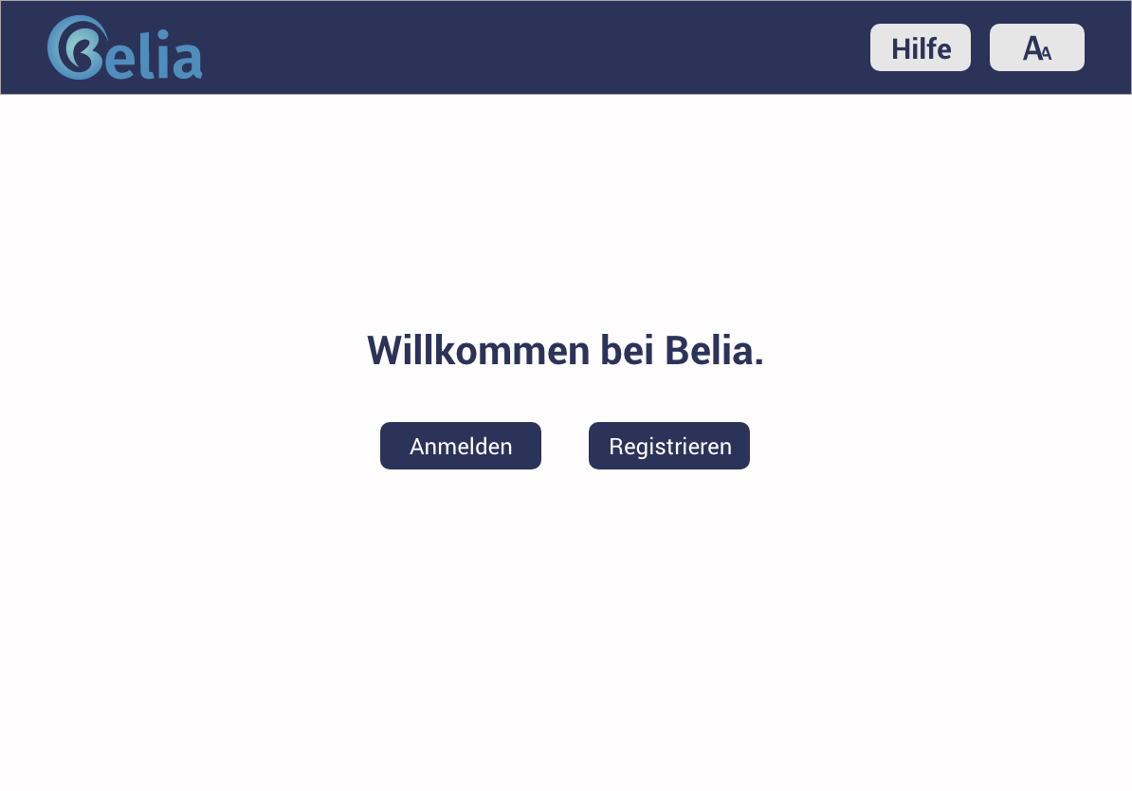
Bedürfnisse und Lebensqualität im Alter

Slide 7
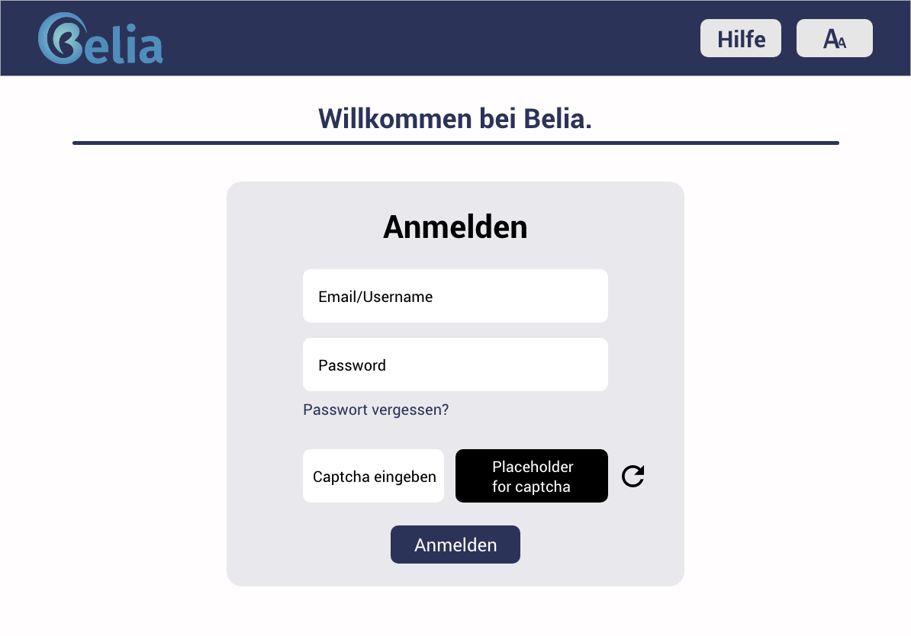
Bedürfnisse und Lebensqualität im Alter

Slide 8
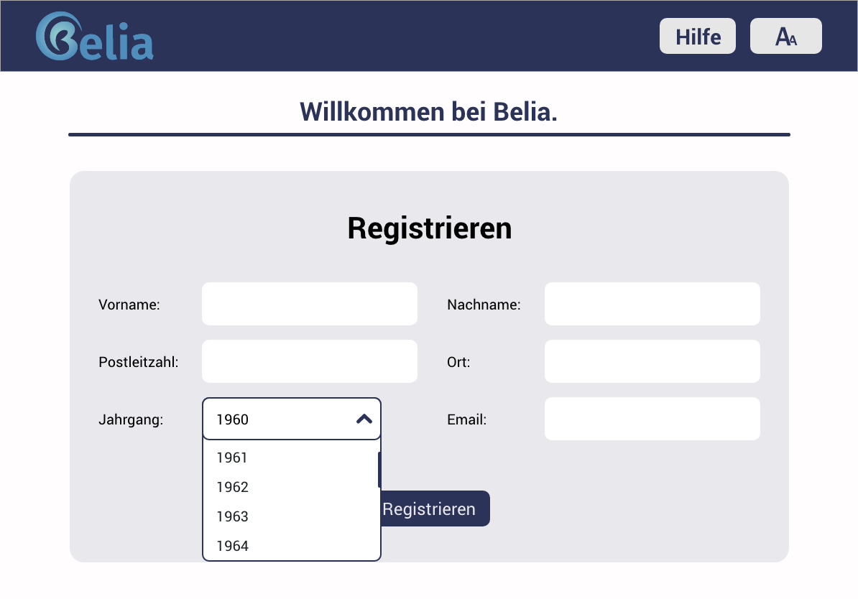
Bedürfnisse und Lebensqualität im Alter

Slide 9
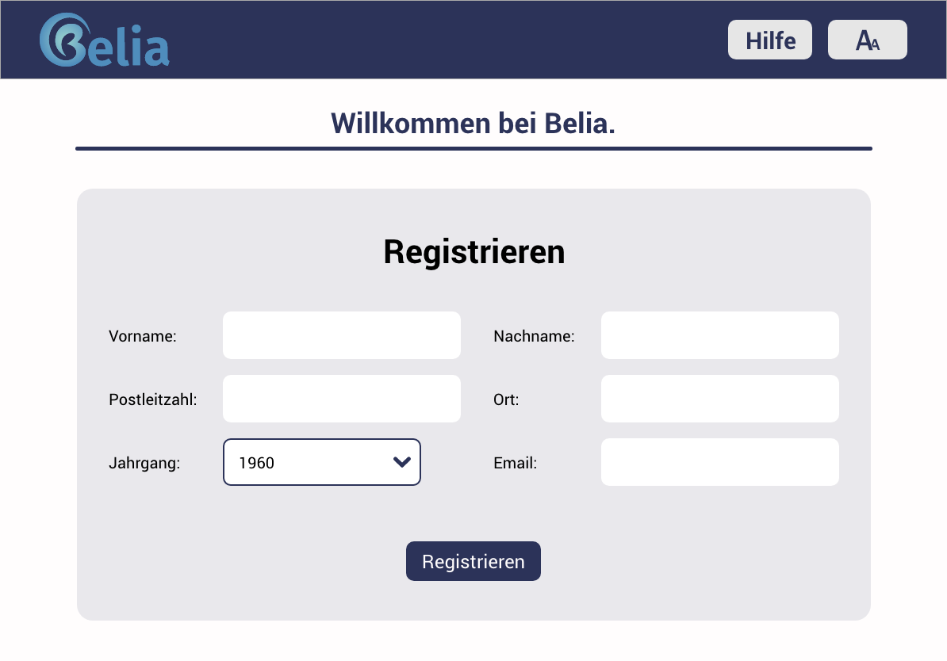
Bedürfnisse und Lebensqualität im Alter

Slide 10
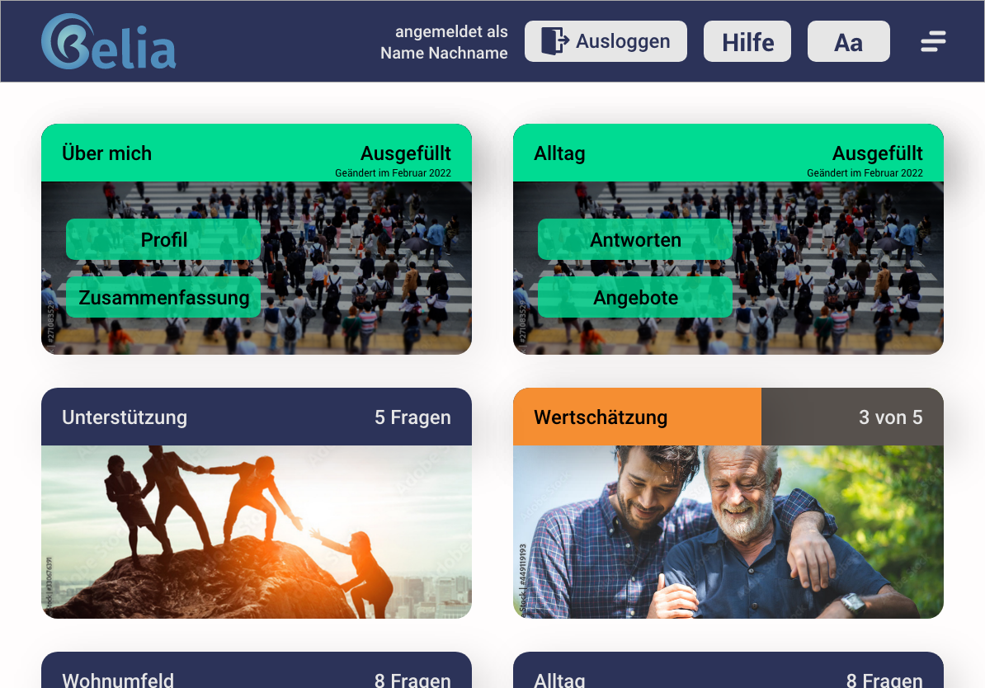
Bedürfnisse und Lebensqualität im Alter

Slide 11
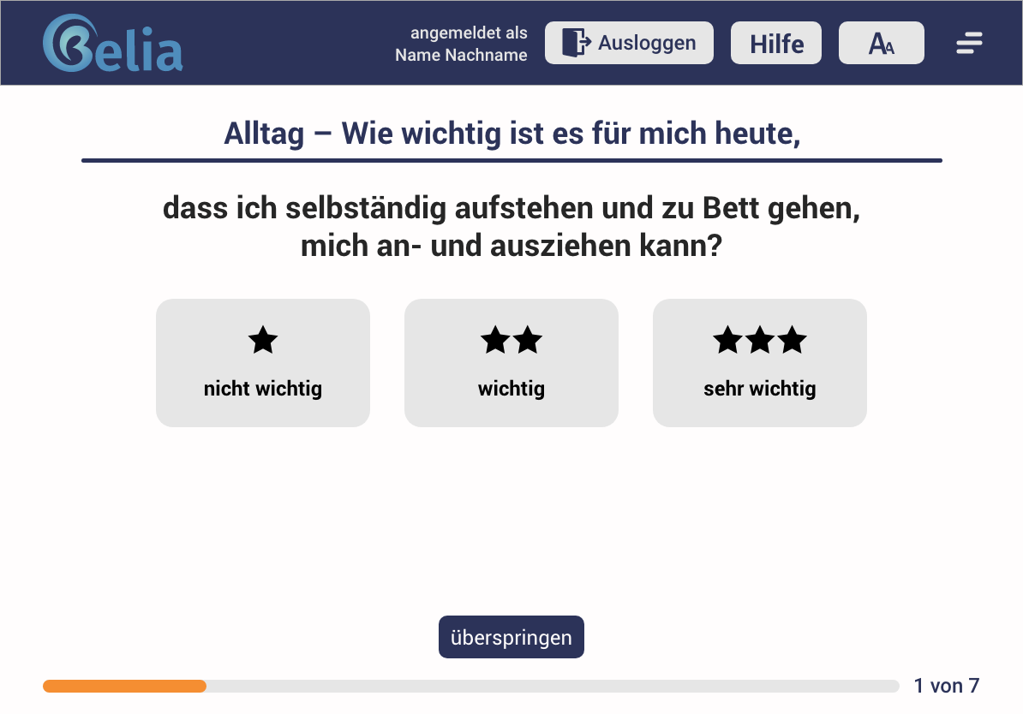
Bedürfnisse und Lebensqualität im Alter

Slide 12
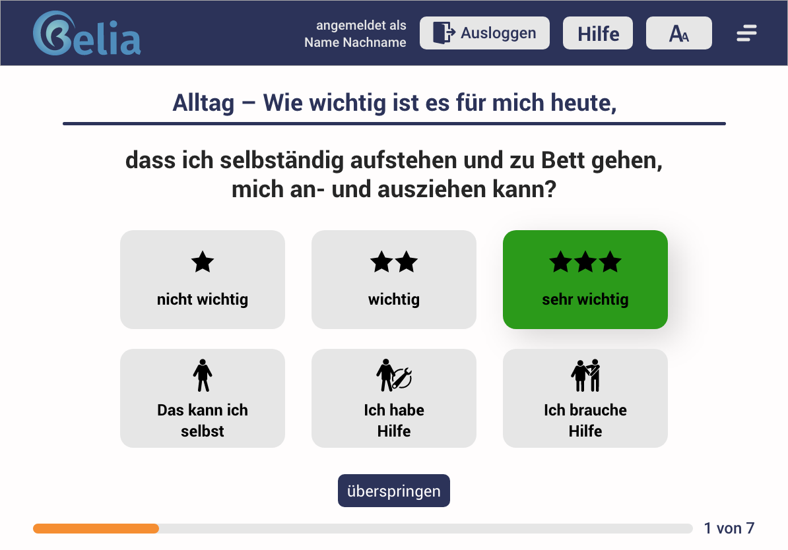
Bedürfnisse und Lebensqualität im Alter

Slide 13
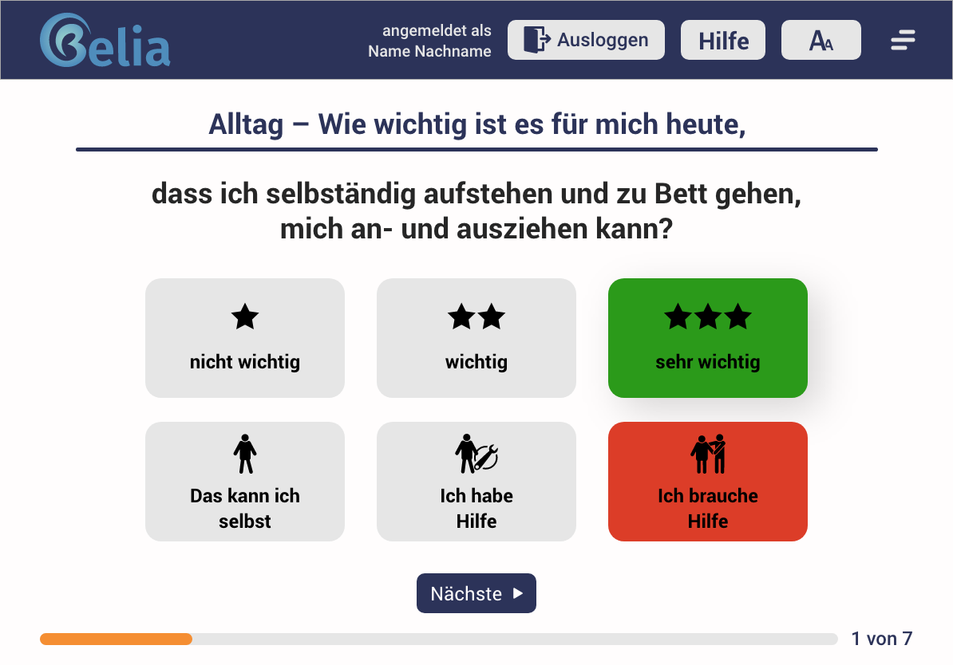
Bedürfnisse und Lebensqualität im Alter

Slide 14
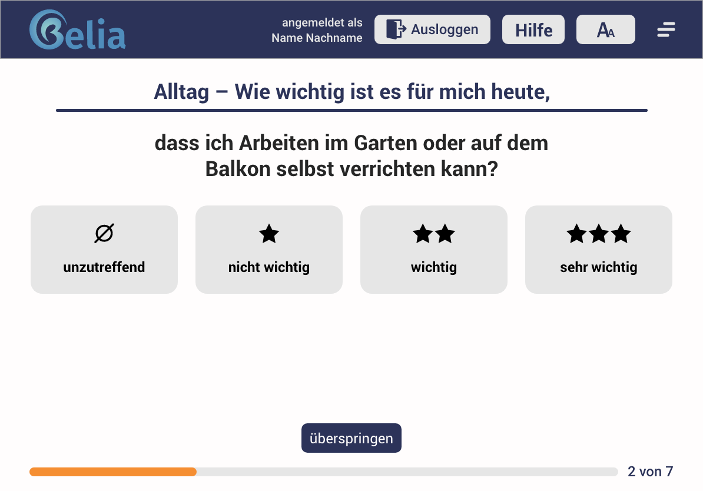
Bedürfnisse und Lebensqualität im Alter

Slide 15
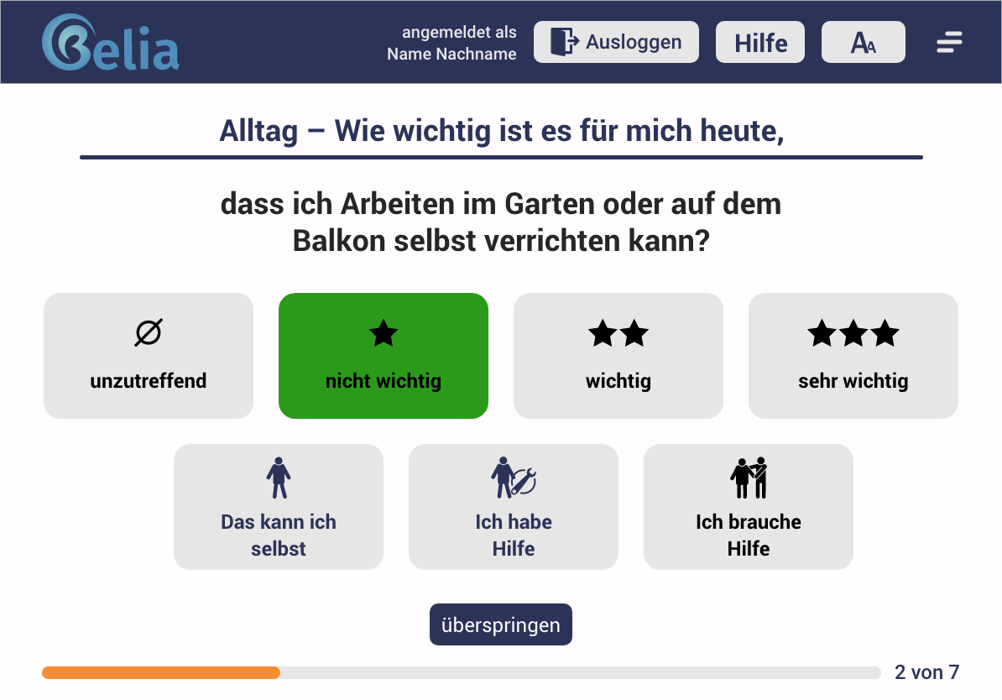
Bedürfnisse und Lebensqualität im Alter

Slide 16
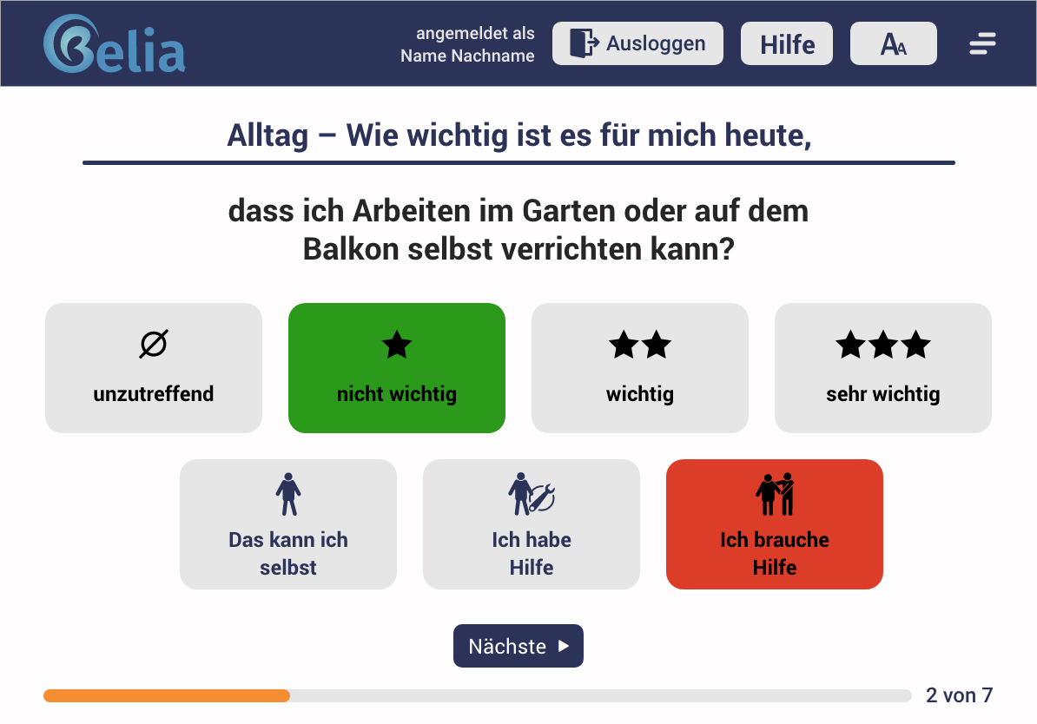
Bedürfnisse und Lebensqualität im Alter

Slide 17
Bedürfnisse und Lebensqualität im Alter

Slide 18
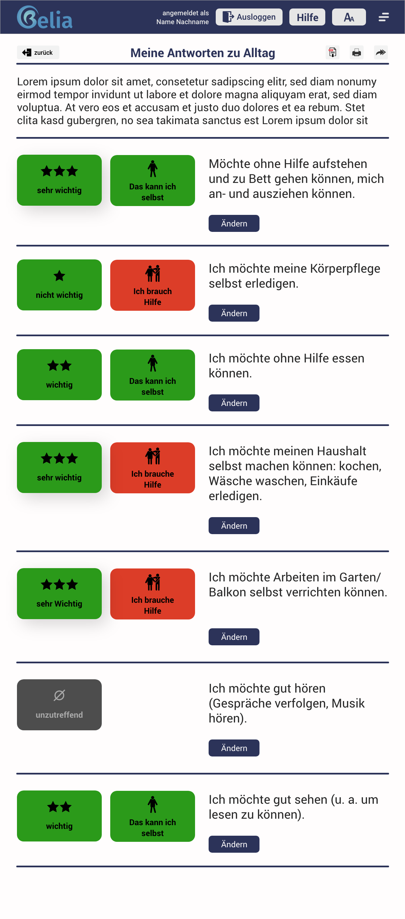
Bedürfnisse und Lebensqualität im Alter

Slide 21
Bedürfnisse und Lebensqualität im Alter

Slide 22
Bedürfnisse und Lebensqualität im Alter

Slide 23
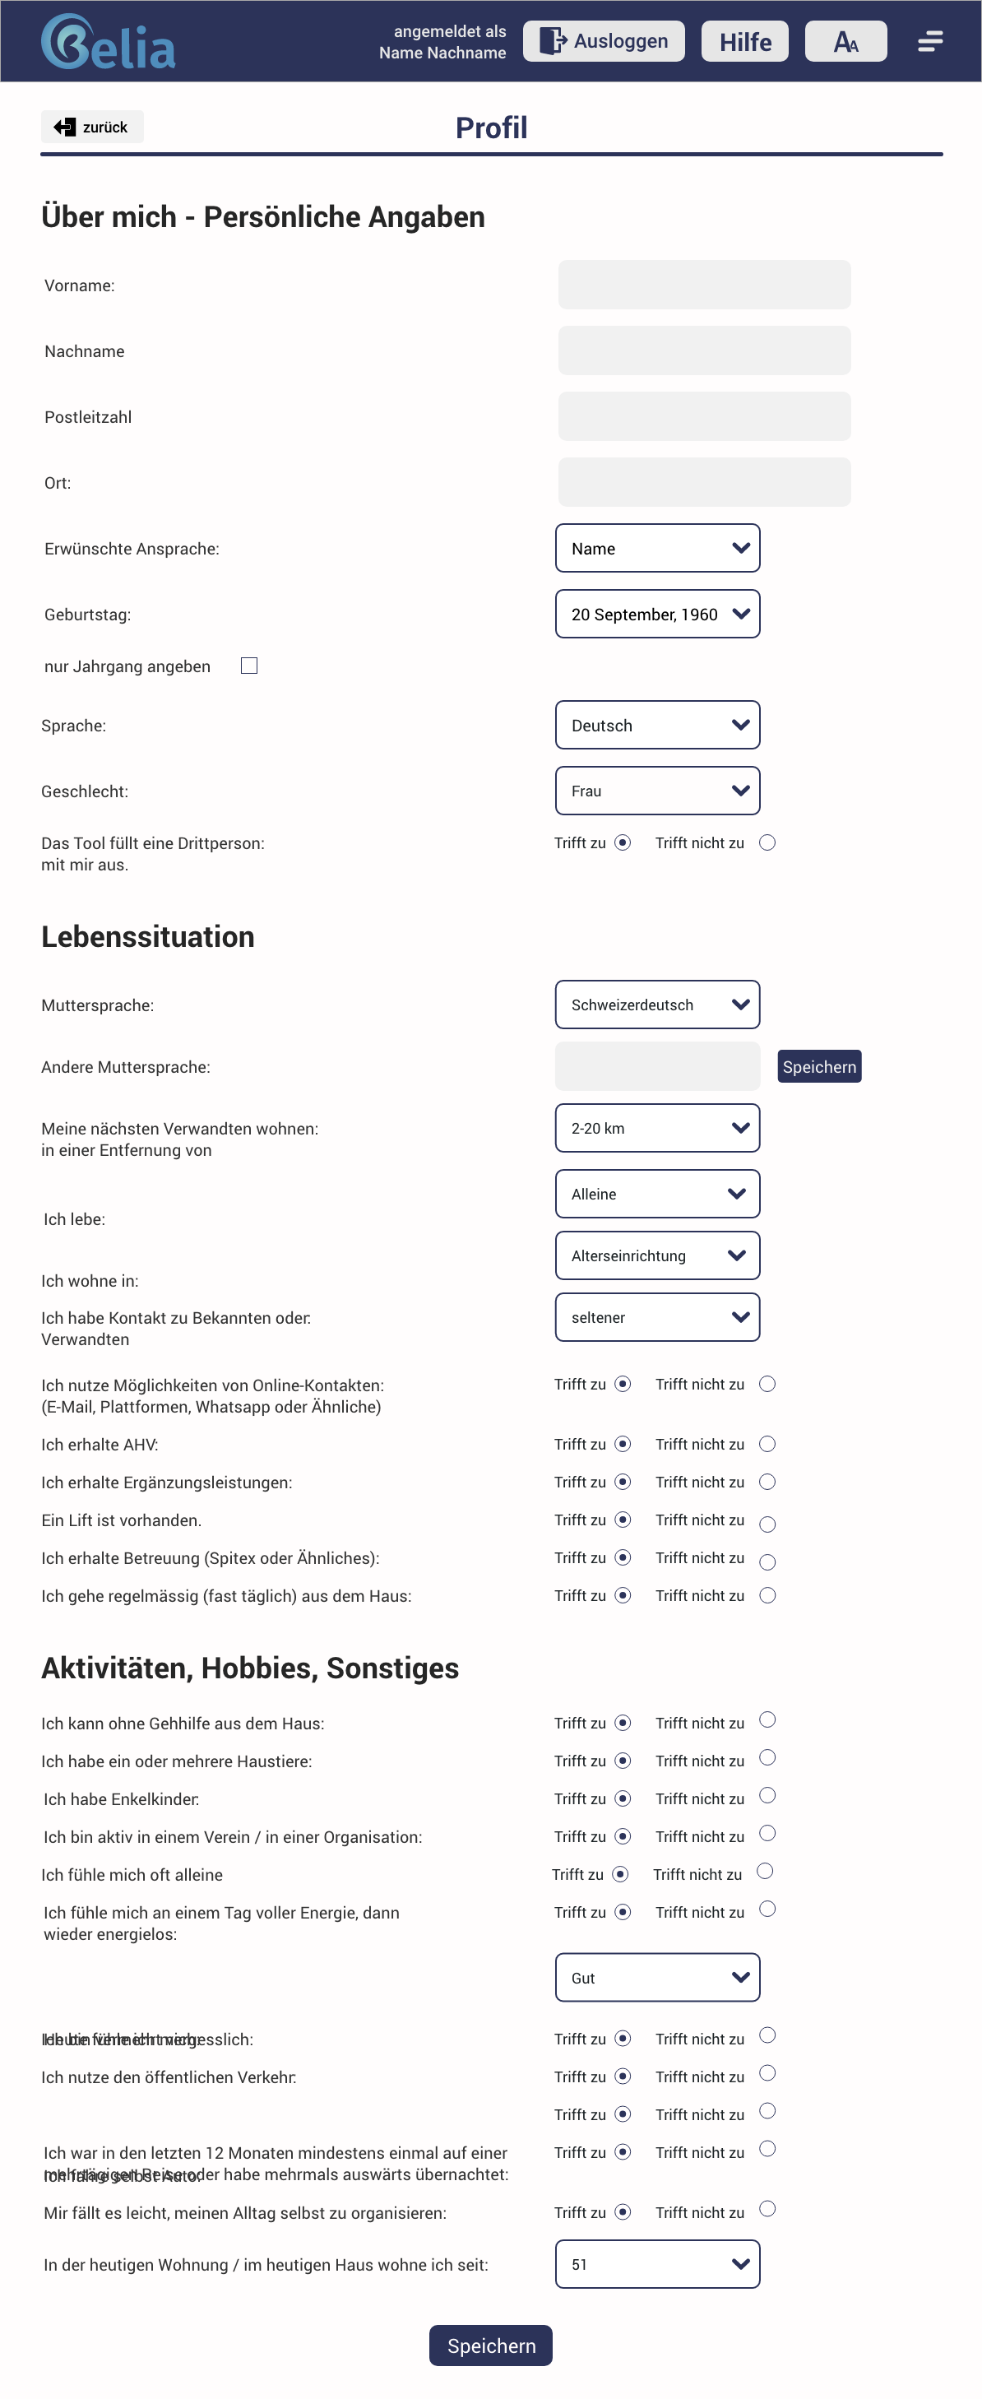
Bedürfnisse und Lebensqualität im Alter

Slide 25
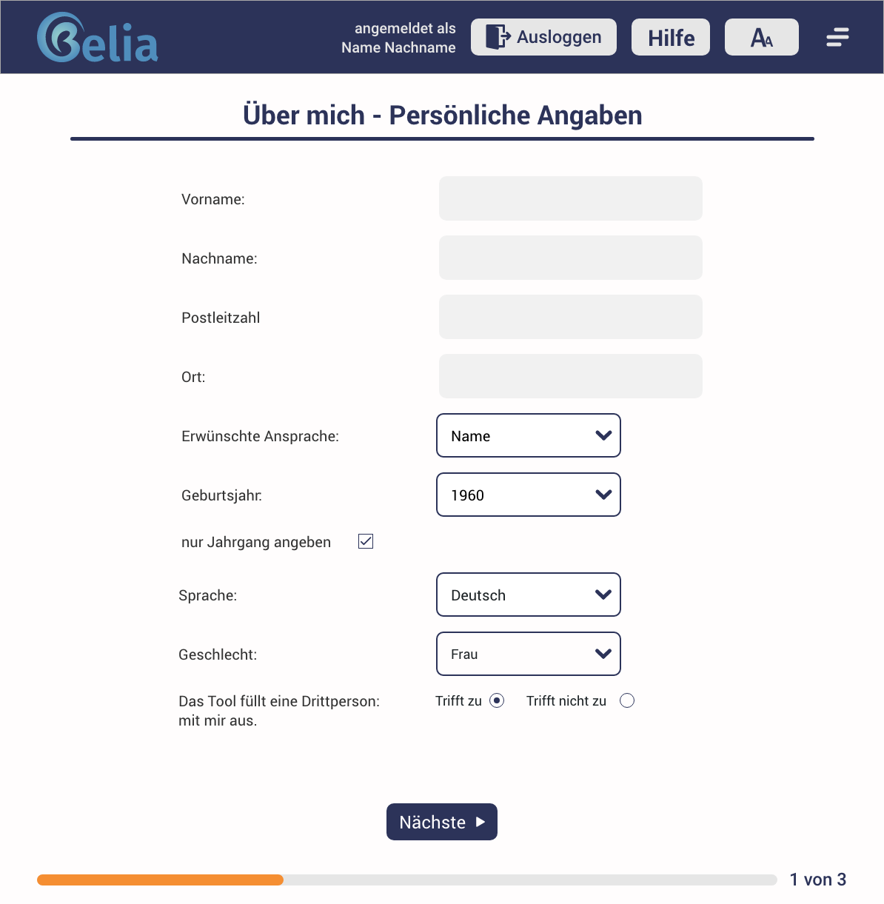
Bedürfnisse und Lebensqualität im Alter

Slide 26
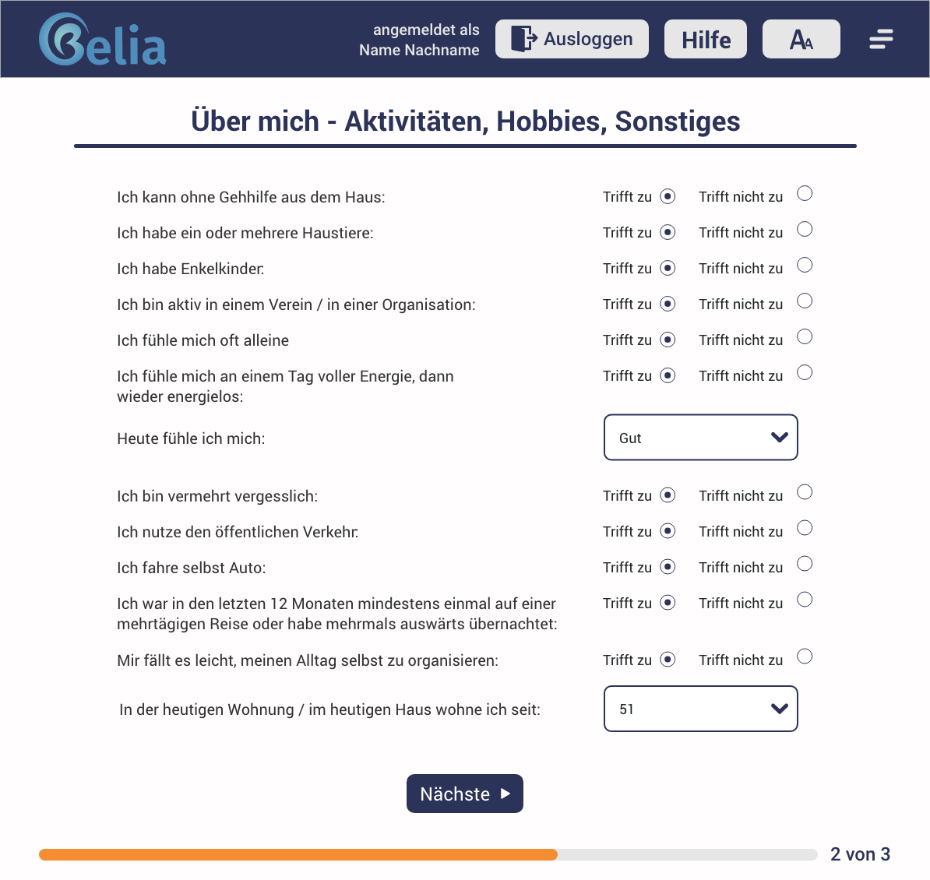
Bedürfnisse und Lebensqualität im Alter

Slide 27
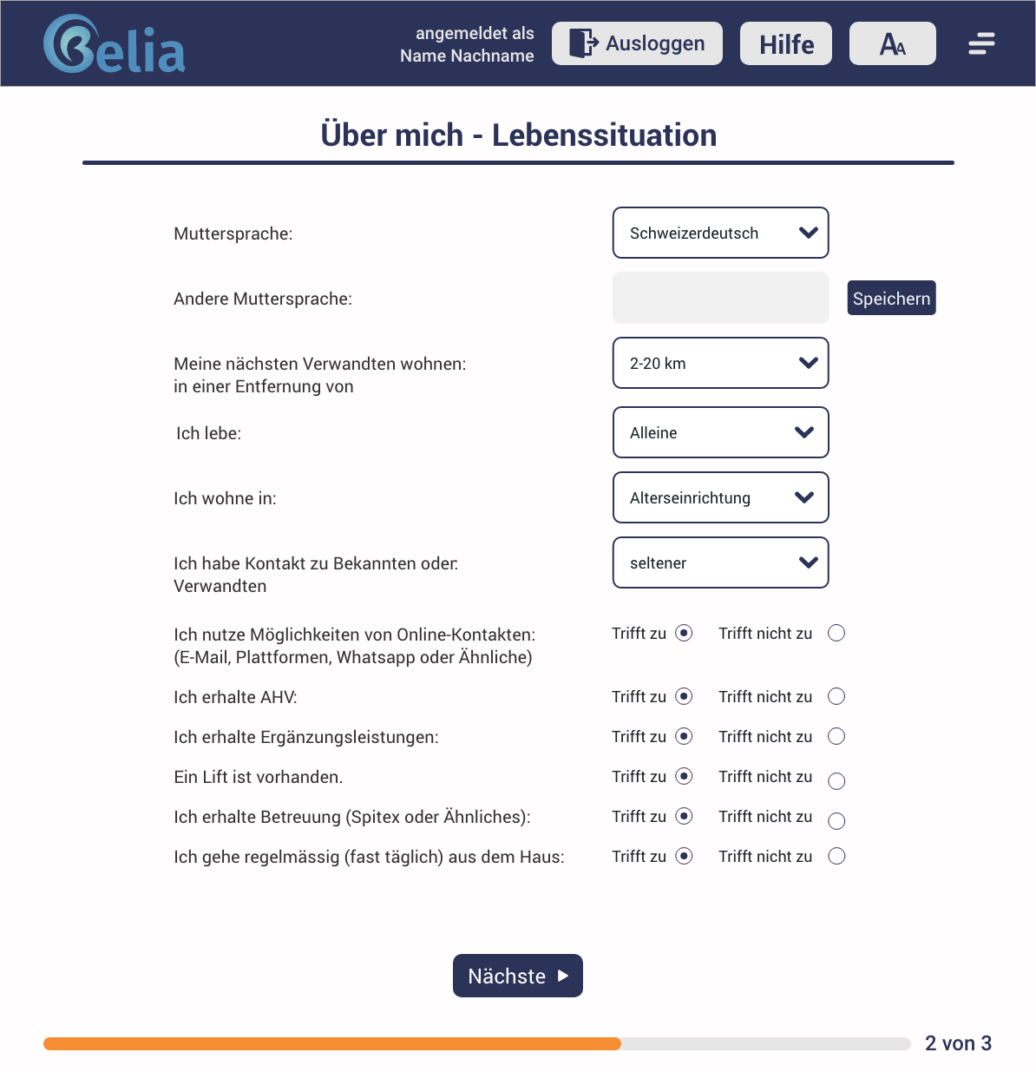
Bedürfnisse und Lebensqualität im Alter

Slide 28
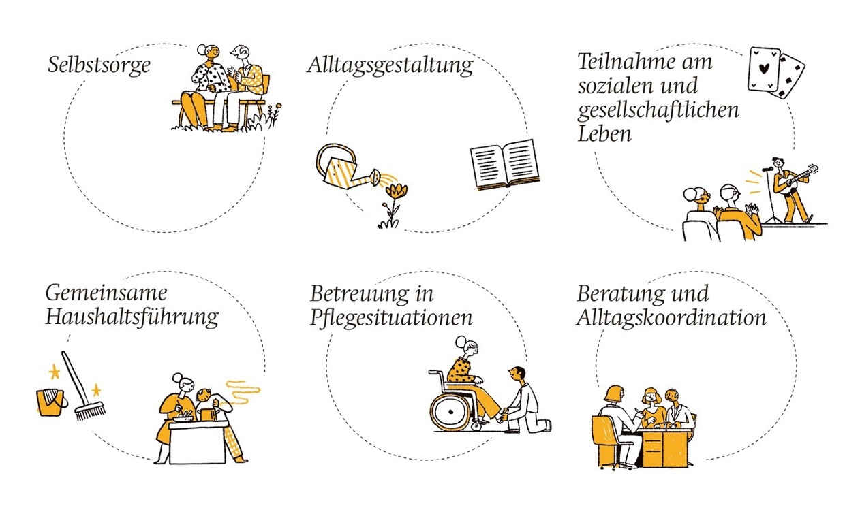
Bedürfnisse und Lebensqualität im Alter
Gut altern - Handlungsfelder guter Betreuung im Alter
Zukunft: Gute Betreuung - vernetzen mit wichtigen Bedürfnissen von älteren Menschen
adaptiert von Paul Schiller Stiftung „Impulse für gute Betreuung im Alter“ 2021

Slide 29
Bedürfnisse und Lebensqualität im Alter
Geplantes Vorgehen (Zeitrahmen)
Februar 2023: Möglichst viele ältere Menschen haben Belia ausgefüllt. Dies erlaubt es das Tool zu verbessern
März 2023: Pilottest - bestehende Angebote in Bern und Graubünden und Oftringen sind online in Belia verfügbar und mit Bedürfnissen verlinkt
Juni 2023: Auswertung und Anpassungen der Pilotphase und Vorschlag für eine breitere Umsetzung und nachhaltige Finanzierung

Slide 30
Danke
und machen Sie mit!

